Slide 1
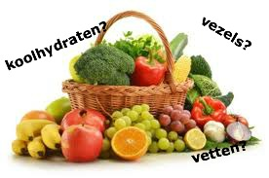
Voedingsmiddelen en voedingsstoffen
Thema Voeding paragraaf 2

Slide 2
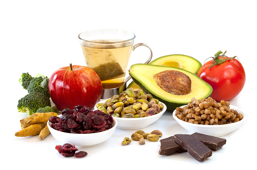
Voedingsmiddelen
→ Alle producten die je eet of drinkt

Slide 3
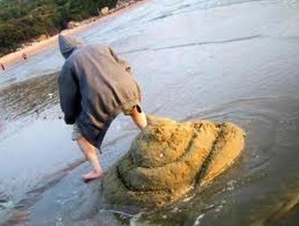
Voedingsstoffen
→ Alle bruikbare bestanddelen van voedingsmiddelen. De rest wordt…..?

Slide 4
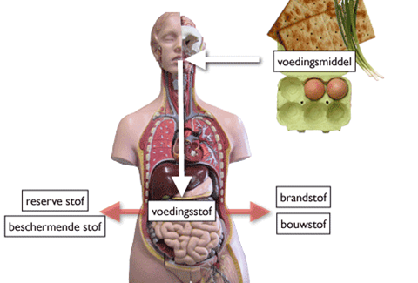
Functies van voedingsstoffen
Brandstof – Bouwstof – Reservestof – Beschermende stof

Slide 5
Functies van voedingsstoffen
Brandstof → levert energie
Bouwstof → groei, ontwikke-ling en herstel
Reserve-stof → opslag van energie
Bescher-mende stof → gezond-heid

Slide 6
Groepen voedingsstoffen
Eiwitten
Kool-hydra-ten
Vetten
Minera-len
Vitami-nen
Water

Slide 7
Groepen en functies

Slide 8
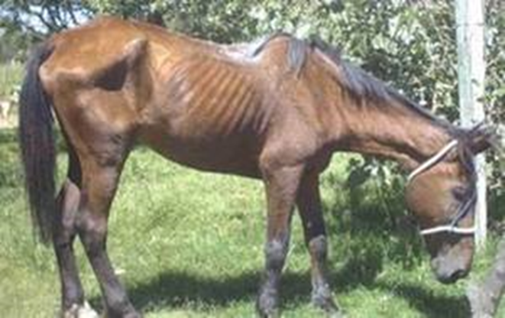
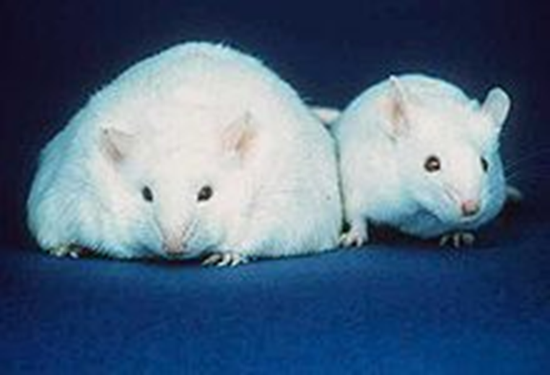
Voeding en energie
Belangrijk: evenwicht in opname en gebruik van energie

Slide 9
Verkeerd evenwicht
Je krijgt meer energie binnen dan je verbruikt: overgewicht.
Ernstig: obesitas
Je krijgt minder energie binnen dan je verbruikt: ondergewicht
Ernstig: anorexia

